Slide 1
Whitepapers
Vad är det, varför ska vi ha det och hur gör man?

Slide 2
Innehåll
Introduktion
Vad är ett Whitepaper?
Vad är nyttan med att producera sådana då?
Hur svårt är det?
Att skriva ett Whitepaper
Form
Innehåll
Språk
Allmänna skrivtips

Slide 3
Introduktion

Slide 4
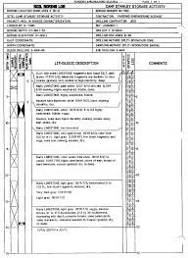

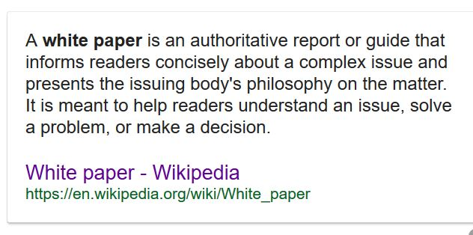
Vad är ett Whitepaper?
Kortfattad teknisk förklaring av komplext problem
Formellt språk
Ofta några sidor lång
Kan ha mer eller mindre bilder och grafik
Notes:
Vi frågar wikipedia.
Grafik: det är ett spektrum. En del företag presenterar whitepapers med
nyckeltal och liknande som mest liknar infographics

Slide 5
Nyttan med att producera sådana?

Slide 6
Hur svårt är det?

Slide 7
Att skriva ett Whitepaper

Slide 8
Form

Slide 9
Innehåll

Slide 10
Språk

Slide 11
Allmänna skrivtips

